Slide 1
ONTWIKKELINGS-
PYCHOLOGIE: Adolescentie

Slide 2
Say something, I'm giving up on you I'll be the one, if you want me to Anywhere, I would've followed you Say something, I'm giving up on you
A Great Big World (2013)

Slide 3
1.
Doel
Aan het einde van de les, kan de student benoemen welke ontwikkeling een adolescent doormaakt op de verschillende ontwikkelingsgebieden.

Slide 4
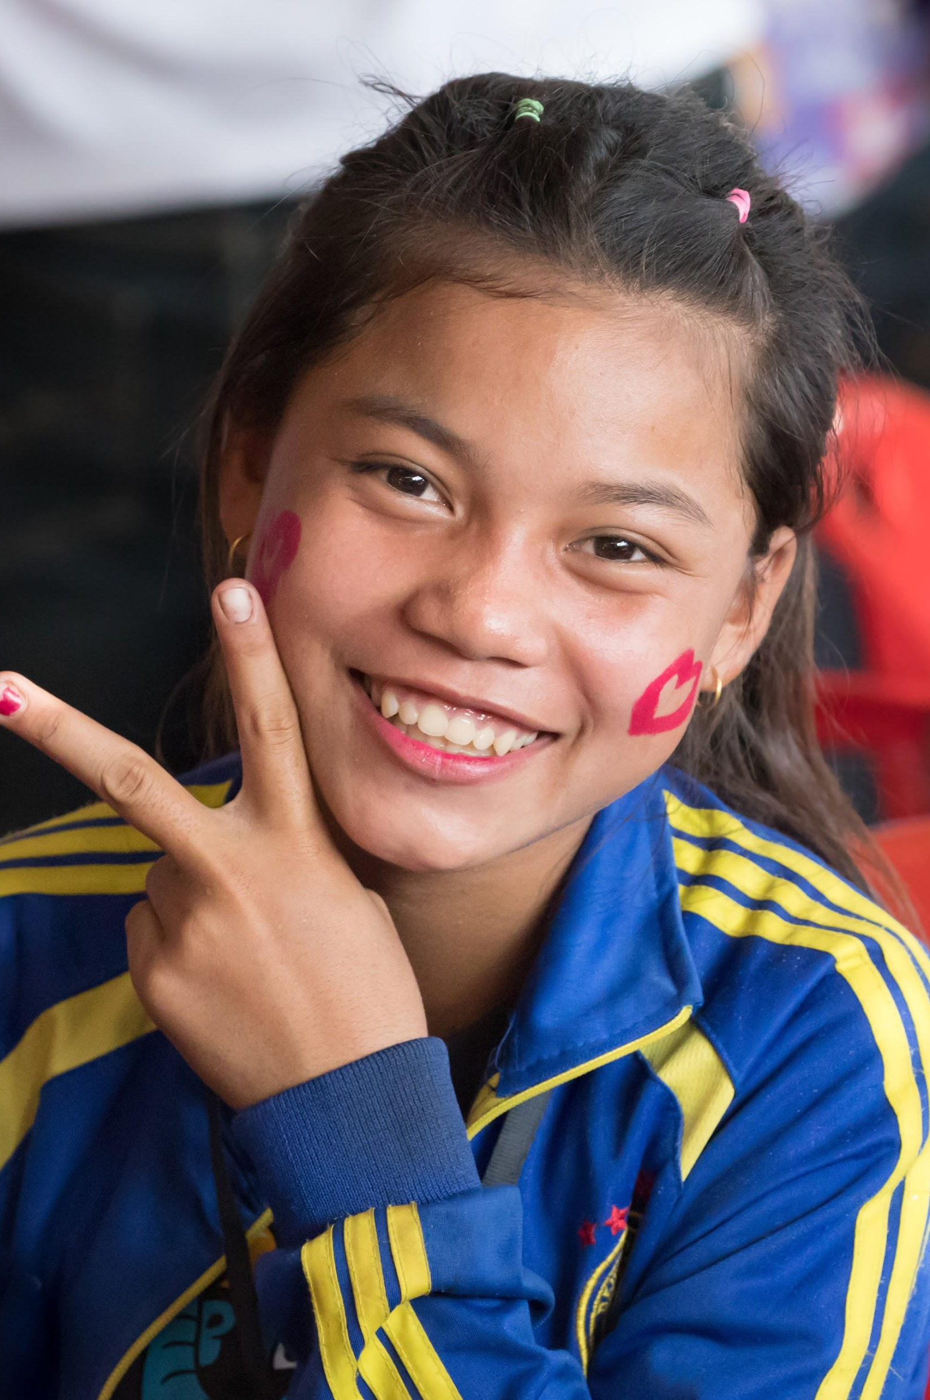
Inhoud
Cognitieve ontwikkeling
Sociaal- emotionele ontwikkeling
Seksuele ontwikkeling
Taal ontwikkeling
Problemen in de adolescentie

Slide 5
Place your screenshot here
Waar denk je aan bij adolescentie
Uitslag

Slide 6
COGNITIEVE ONTWIKKELING
Formeel-operationele fase
Geheugen
Langer termijn geheugen, verbindingen leggen, breed inzicht
Nemen kennis beter op
Abstract denken en kritisch denken
Minder zwart-wit
Mening ontwikkelen en onderbouwing In hypotheses denken; verbanden leggen Logisch denken Keuzes maken Van BO naar VO Eerst eigen ‘ik’ centraal, later in adolescentie minder; Moeite met luisteren Afzetten Tegenstrijdig Zelfreflectie; is soms ‘te’
Notes:
Formeel – operationele fase; van concreet-operationele fase naar formeel-operationeel. (concreet-operationeel = concrete operaties ondernemen, handelingen uitvoeren om iets te ontdekken, processen en verbanden zien / formeel-operationeel = leert abstract denken, los van de concrete dingen om hem heen, logisch denken)
-Lange termijn geheugen = informatie blijft langer bewaard
-Nemen kennis beter op
-Abstract denken
-Mening ontwikkelen
-In hypotheses denken; verbanden leggen (als …. dan …)
-Logisch denken
Van BO naar VO; grote verandering. Veel vakken, nieuwe mensen, van oudste naar brugpieper.
Eigen denkwereld centraal;
-Moeite met luisteren (naar andermans mening en hebben vaak een andere visie op dingen, voelen zich vaak eenzaam hierdoor)
-Afzetten
-Tegenstrijdig; klagen bijvoorbeeld over vervuiling door anderen, maar doen er zelf niets aan. Hekel aan rommel op het plein, maar kijk je eigen kamer eens!
-Zelfreflectie; is soms ‘te’; nadenken over zichzelf, gaat vaak over lichaam en uiterlijk. Dit laatste is vaak te.
Geheugen:
-Verbindingen leggen; breed inzicht (hersencellen sterven af en maken ruimte voor het leggen van verbindingen – daardoor breder inzicht)
-Info wordt langer bewaard (lange termijngeheugen neemt toe)
Abstract en kritisch denken;
-Genuanceerd denken; minder zwart – wit (ten opzichte van de puber)
-Mening wordt met argumenten onderbouwd (zijn overtuigd van hun gelijk, dus gaan discussiëren en beargumenteren)
-Eigen mening staat minder centraal (dit is een verschil met de puber, adolescenten zijn beter in staat een andere mening aan te horen en er over na te denken dan een puber)
Interesse in politiek en religie
-Nadenken over politieke kwesties (puber had hier nog geen interesse in)
-Verplaatsen in standpunten van politieke partijen en diverse religieuze uitingsvormen
Keuzes maken
-Werken of studeren?
-Bij ouders wonen of op jezelf?
-Reizen of lekker thuis blijven?

Slide 7
COGNITIEVE ONTWIKKELING
Logisch denken
Keuzes maken
Van BO naar VO Eerst eigen ‘ik’ centraal, later in adolescentie minder;
Moeite met luisteren
Afzetten
Tegenstrijdig
Zelfreflectie; is soms ‘te’
Notes:
Formeel – operationele fase; van concreet-operationele fase naar formeel-operationeel. (concreet-operationeel = concrete operaties ondernemen, handelingen uitvoeren om iets te ontdekken, processen en verbanden zien / formeel-operationeel = leert abstract denken, los van de concrete dingen om hem heen, logisch denken)
-Lange termijn geheugen = informatie blijft langer bewaard
-Nemen kennis beter op
-Abstract denken
-Mening ontwikkelen
-In hypotheses denken; verbanden leggen (als …. dan …)
-Logisch denken
Van BO naar VO; grote verandering. Veel vakken, nieuwe mensen, van oudste naar brugpieper.
Eigen denkwereld centraal;
-Moeite met luisteren (naar andermans mening en hebben vaak een andere visie op dingen, voelen zich vaak eenzaam hierdoor)
-Afzetten
-Tegenstrijdig; klagen bijvoorbeeld over vervuiling door anderen, maar doen er zelf niets aan. Hekel aan rommel op het plein, maar kijk je eigen kamer eens!
-Zelfreflectie; is soms ‘te’; nadenken over zichzelf, gaat vaak over lichaam en uiterlijk. Dit laatste is vaak te.
Geheugen:
-Verbindingen leggen; breed inzicht (hersencellen sterven af en maken ruimte voor het leggen van verbindingen – daardoor breder inzicht)
-Info wordt langer bewaard (lange termijngeheugen neemt toe)
Abstract en kritisch denken;
-Genuanceerd denken; minder zwart – wit (ten opzichte van de puber)
-Mening wordt met argumenten onderbouwd (zijn overtuigd van hun gelijk, dus gaan discussiëren en beargumenteren)
-Eigen mening staat minder centraal (dit is een verschil met de puber, adolescenten zijn beter in staat een andere mening aan te horen en er over na te denken dan een puber)
Interesse in politiek en religie
-Nadenken over politieke kwesties (puber had hier nog geen interesse in)
-Verplaatsen in standpunten van politieke partijen en diverse religieuze uitingsvormen
Keuzes maken
-Werken of studeren?
-Bij ouders wonen of op jezelf?
-Reizen of lekker thuis blijven?

Slide 8
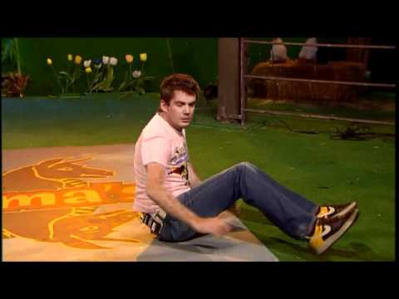
COGNITIEVE ONTWIKKELING
Logisch denken
Keuzes maken
Van BO naar VO Eerst eigen ‘ik’ centraal, later in adolescentie minder;
Moeite met luisteren
Afzetten
Tegenstrijdig
Zelfreflectie; is soms ‘te’
Notes:
Formeel – operationele fase; van concreet-operationele fase naar formeel-operationeel. (concreet-operationeel = concrete operaties ondernemen, handelingen uitvoeren om iets te ontdekken, processen en verbanden zien / formeel-operationeel = leert abstract denken, los van de concrete dingen om hem heen, logisch denken)
-Lange termijn geheugen = informatie blijft langer bewaard
-Nemen kennis beter op
-Abstract denken
-Mening ontwikkelen
-In hypotheses denken; verbanden leggen (als …. dan …)
-Logisch denken
Van BO naar VO; grote verandering. Veel vakken, nieuwe mensen, van oudste naar brugpieper.
Eigen denkwereld centraal;
-Moeite met luisteren (naar andermans mening en hebben vaak een andere visie op dingen, voelen zich vaak eenzaam hierdoor)
-Afzetten
-Tegenstrijdig; klagen bijvoorbeeld over vervuiling door anderen, maar doen er zelf niets aan. Hekel aan rommel op het plein, maar kijk je eigen kamer eens!
-Zelfreflectie; is soms ‘te’; nadenken over zichzelf, gaat vaak over lichaam en uiterlijk. Dit laatste is vaak te.
Geheugen:
-Verbindingen leggen; breed inzicht (hersencellen sterven af en maken ruimte voor het leggen van verbindingen – daardoor breder inzicht)
-Info wordt langer bewaard (lange termijngeheugen neemt toe)
Abstract en kritisch denken;
-Genuanceerd denken; minder zwart – wit (ten opzichte van de puber)
-Mening wordt met argumenten onderbouwd (zijn overtuigd van hun gelijk, dus gaan discussiëren en beargumenteren)
-Eigen mening staat minder centraal (dit is een verschil met de puber, adolescenten zijn beter in staat een andere mening aan te horen en er over na te denken dan een puber)
Interesse in politiek en religie
-Nadenken over politieke kwesties (puber had hier nog geen interesse in)
-Verplaatsen in standpunten van politieke partijen en diverse religieuze uitingsvormen
Keuzes maken
-Werken of studeren?
-Bij ouders wonen of op jezelf?
-Reizen of lekker thuis blijven?

Slide 9
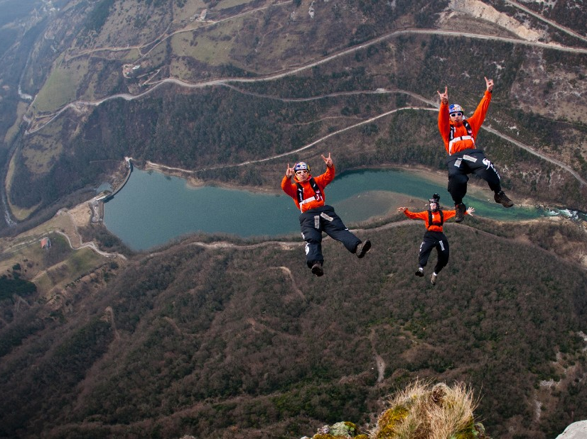
Maar vooral thrillseekers
Prefrontale cortex

Slide 10
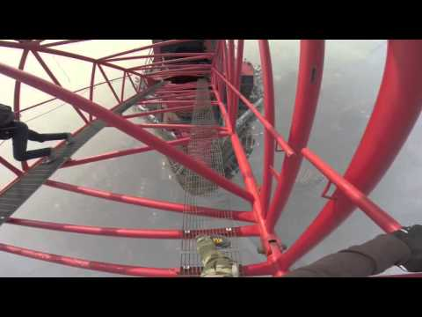
Maar vooral thrillseekers
Prefrontale cortex

Slide 11
SOCIAAL – EMOTIONELE ONTWIKKELING
Streven naar zelfstandigheid en eigen verantwoordelijkheid losmaken
Half kind – half volwassen
Veel conflicten
Behoefte erbij te horen; peergroup geeft zekerheid, maar ook een bepaalde druk
Grenzen opzoeken
Zoeken naar eigen identiteit:
Spiegelen
Experimenteren
Notes:
Streven naar zelfstandigheid en eigen verantwoordelijkheid - losmaken
-Half kind – half volwassen = wil graag op eigen benen staan, maar als het misgaat kruipt hij graag weg bij ouders
-Veel conflicten = ouders vinden het moeilijk om hun kind los te laten, vrijheid en verantwoordelijkheid geven, pubers nemen geen blad voor de mond en dat is soms lastig voor de ouders. Meer begrip voor pubers, geeft minder strijd. Regels blijven belangrijk.
-Erbij horen; peergroup geeft zekerheid en steun, (begin van de identiteit) maar ook een bepaalde druk; ze passen zich aan aan de groep; juiste kleding, zelfde taalgebruik, zelfde gedrag = groepscode. Groepsdruk is groot als het gaat over seks en het gebruik van alcohol of drugs. Mening van ouders is minder belangrijk dan die van de groep.
Grenzen opzoeken;
Zoeken naar eigen identiteit:
-Spiegelen aan mensen uit zijn omgeving; idolen of belangrijke leden uit de peergroup. Eigen identiteit als het gaat om kleding, bepaalde merken zijn belangrijk, rugzakken, mobieltjes.
-Experimenteren op het gebied van vriendjes en vriendinnetjes, te laat komen, spijbelen, drinken en roken. Bepaalde mate van ruimte om te experimenteren is belangrijk.
Normovertredend gedrag: Nadrukkelijk overtreden van de waarden en normen.
-Vandalisme en crimineel gedrag;
-Misbruik van alcohol en drug; experimenteren met
-Digitaal pesten
-
Losmaken van de thuissituatie
-Op jezelf wonen (adolescent neemt letterlijk afstand van de thuissituatie. In zijn hele doen en laten wordt de adolescent realistischer en standvastiger. Dit komt de relatie met thuis ten goede, minder strijd met thuis, ouders kunnen hun kind ook beter zien als “volwassen’)
-Zelfstandigheid
Intiemere contacten (ruim de helft van de jongeren heeft op deze leeftijd een vaste relatie)
-Meer verantwoordelijkheidsgevoel = beter met vaste relaties kunnen omgaan (experimenteren steeds minder)
-Zoeken naar originaliteit (gaat minder ver in de aanpassingen aan waarden en normen van de peergroup, wil nog lid zijn maar wil zich onderscheiden, wil origineel zijn)
Radicalisering (kan op deze leeftijd toenemen, maar gebeurt ook bij jonge tieners, zijn vaak ontevreden over hun sociale positie of status)
-Links of rechts
Combinatie studie en werk (moeten werken en studeren i.v.m. het uitgavenpatroon en de hoogte van de studiefinanciering, 75 procent heeft een bijbaantje)
-Bijbaantjes kunnen aanvullend zijn (wanneer het werk raakvlak heeft met studie)
-Bijbaantjes kunnen belemmerend zijn (wanneer het veel tijd kost)
Experimenteren en identificeren
-Relaties worden stabieler
-Normen en waarden krijgen eigen karakter
-Op weg naar een eigen identiteit (experimenteren veel minder extreem dan pubers, adolescenten experimenteren vooral met gedrag en uiterlijk – geen idolen zoals popsterren meer, maar belangrijke personen dichtbij: vriend, docent, trainer etc)
-

Slide 12
SOCIAAL – EMOTIONELE ONTWIKKELING
Experimenteren en identificeren
Relaties worden stabieler
Normen en waarden krijgen eigen karakter
Op weg naar een eigen identiteit
Normovertredend gedrag
Vandalisme en crimineel gedrag
Misbruik van alcohol en drugs
(Digitaal) pesten
Notes:
Streven naar zelfstandigheid en eigen verantwoordelijkheid - losmaken
-Half kind – half volwassen = wil graag op eigen benen staan, maar als het misgaat kruipt hij graag weg bij ouders
-Veel conflicten = ouders vinden het moeilijk om hun kind los te laten, vrijheid en verantwoordelijkheid geven, pubers nemen geen blad voor de mond en dat is soms lastig voor de ouders. Meer begrip voor pubers, geeft minder strijd. Regels blijven belangrijk.
-Erbij horen; peergroup geeft zekerheid en steun, (begin van de identiteit) maar ook een bepaalde druk; ze passen zich aan aan de groep; juiste kleding, zelfde taalgebruik, zelfde gedrag = groepscode. Groepsdruk is groot als het gaat over seks en het gebruik van alcohol of drugs. Mening van ouders is minder belangrijk dan die van de groep.
Grenzen opzoeken;
Zoeken naar eigen identiteit:
-Spiegelen aan mensen uit zijn omgeving; idolen of belangrijke leden uit de peergroup. Eigen identiteit als het gaat om kleding, bepaalde merken zijn belangrijk, rugzakken, mobieltjes.
-Experimenteren op het gebied van vriendjes en vriendinnetjes, te laat komen, spijbelen, drinken en roken. Bepaalde mate van ruimte om te experimenteren is belangrijk.
Normovertredend gedrag: Nadrukkelijk overtreden van de waarden en normen.
-Vandalisme en crimineel gedrag;
-Misbruik van alcohol en drug; experimenteren met
-Digitaal pesten
-
Losmaken van de thuissituatie
-Op jezelf wonen (adolescent neemt letterlijk afstand van de thuissituatie. In zijn hele doen en laten wordt de adolescent realistischer en standvastiger. Dit komt de relatie met thuis ten goede, minder strijd met thuis, ouders kunnen hun kind ook beter zien als “volwassen’)
-Zelfstandigheid
Intiemere contacten (ruim de helft van de jongeren heeft op deze leeftijd een vaste relatie)
-Meer verantwoordelijkheidsgevoel = beter met vaste relaties kunnen omgaan (experimenteren steeds minder)
-Zoeken naar originaliteit (gaat minder ver in de aanpassingen aan waarden en normen van de peergroup, wil nog lid zijn maar wil zich onderscheiden, wil origineel zijn)
Radicalisering (kan op deze leeftijd toenemen, maar gebeurt ook bij jonge tieners, zijn vaak ontevreden over hun sociale positie of status)
-Links of rechts
Combinatie studie en werk (moeten werken en studeren i.v.m. het uitgavenpatroon en de hoogte van de studiefinanciering, 75 procent heeft een bijbaantje)
-Bijbaantjes kunnen aanvullend zijn (wanneer het werk raakvlak heeft met studie)
-Bijbaantjes kunnen belemmerend zijn (wanneer het veel tijd kost)
Experimenteren en identificeren
-Relaties worden stabieler
-Normen en waarden krijgen eigen karakter
-Op weg naar een eigen identiteit (experimenteren veel minder extreem dan pubers, adolescenten experimenteren vooral met gedrag en uiterlijk – geen idolen zoals popsterren meer, maar belangrijke personen dichtbij: vriend, docent, trainer etc)
-

Slide 13
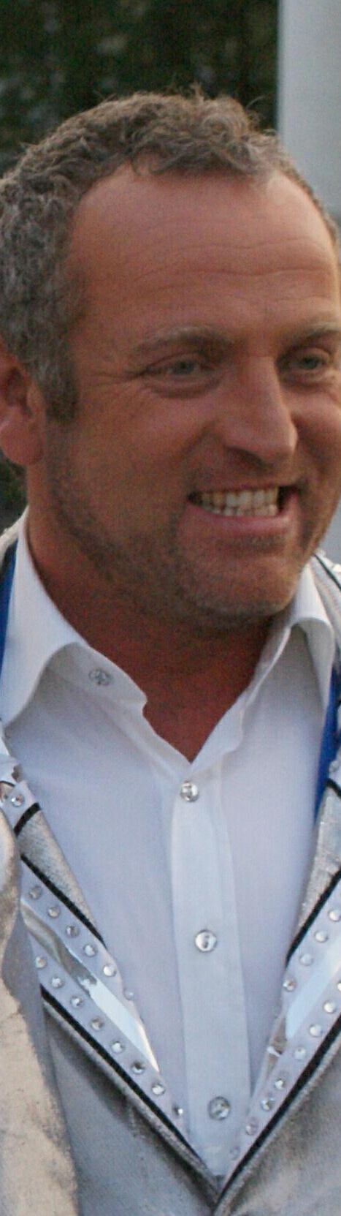
Vooral denken in stereotypen

Slide 14
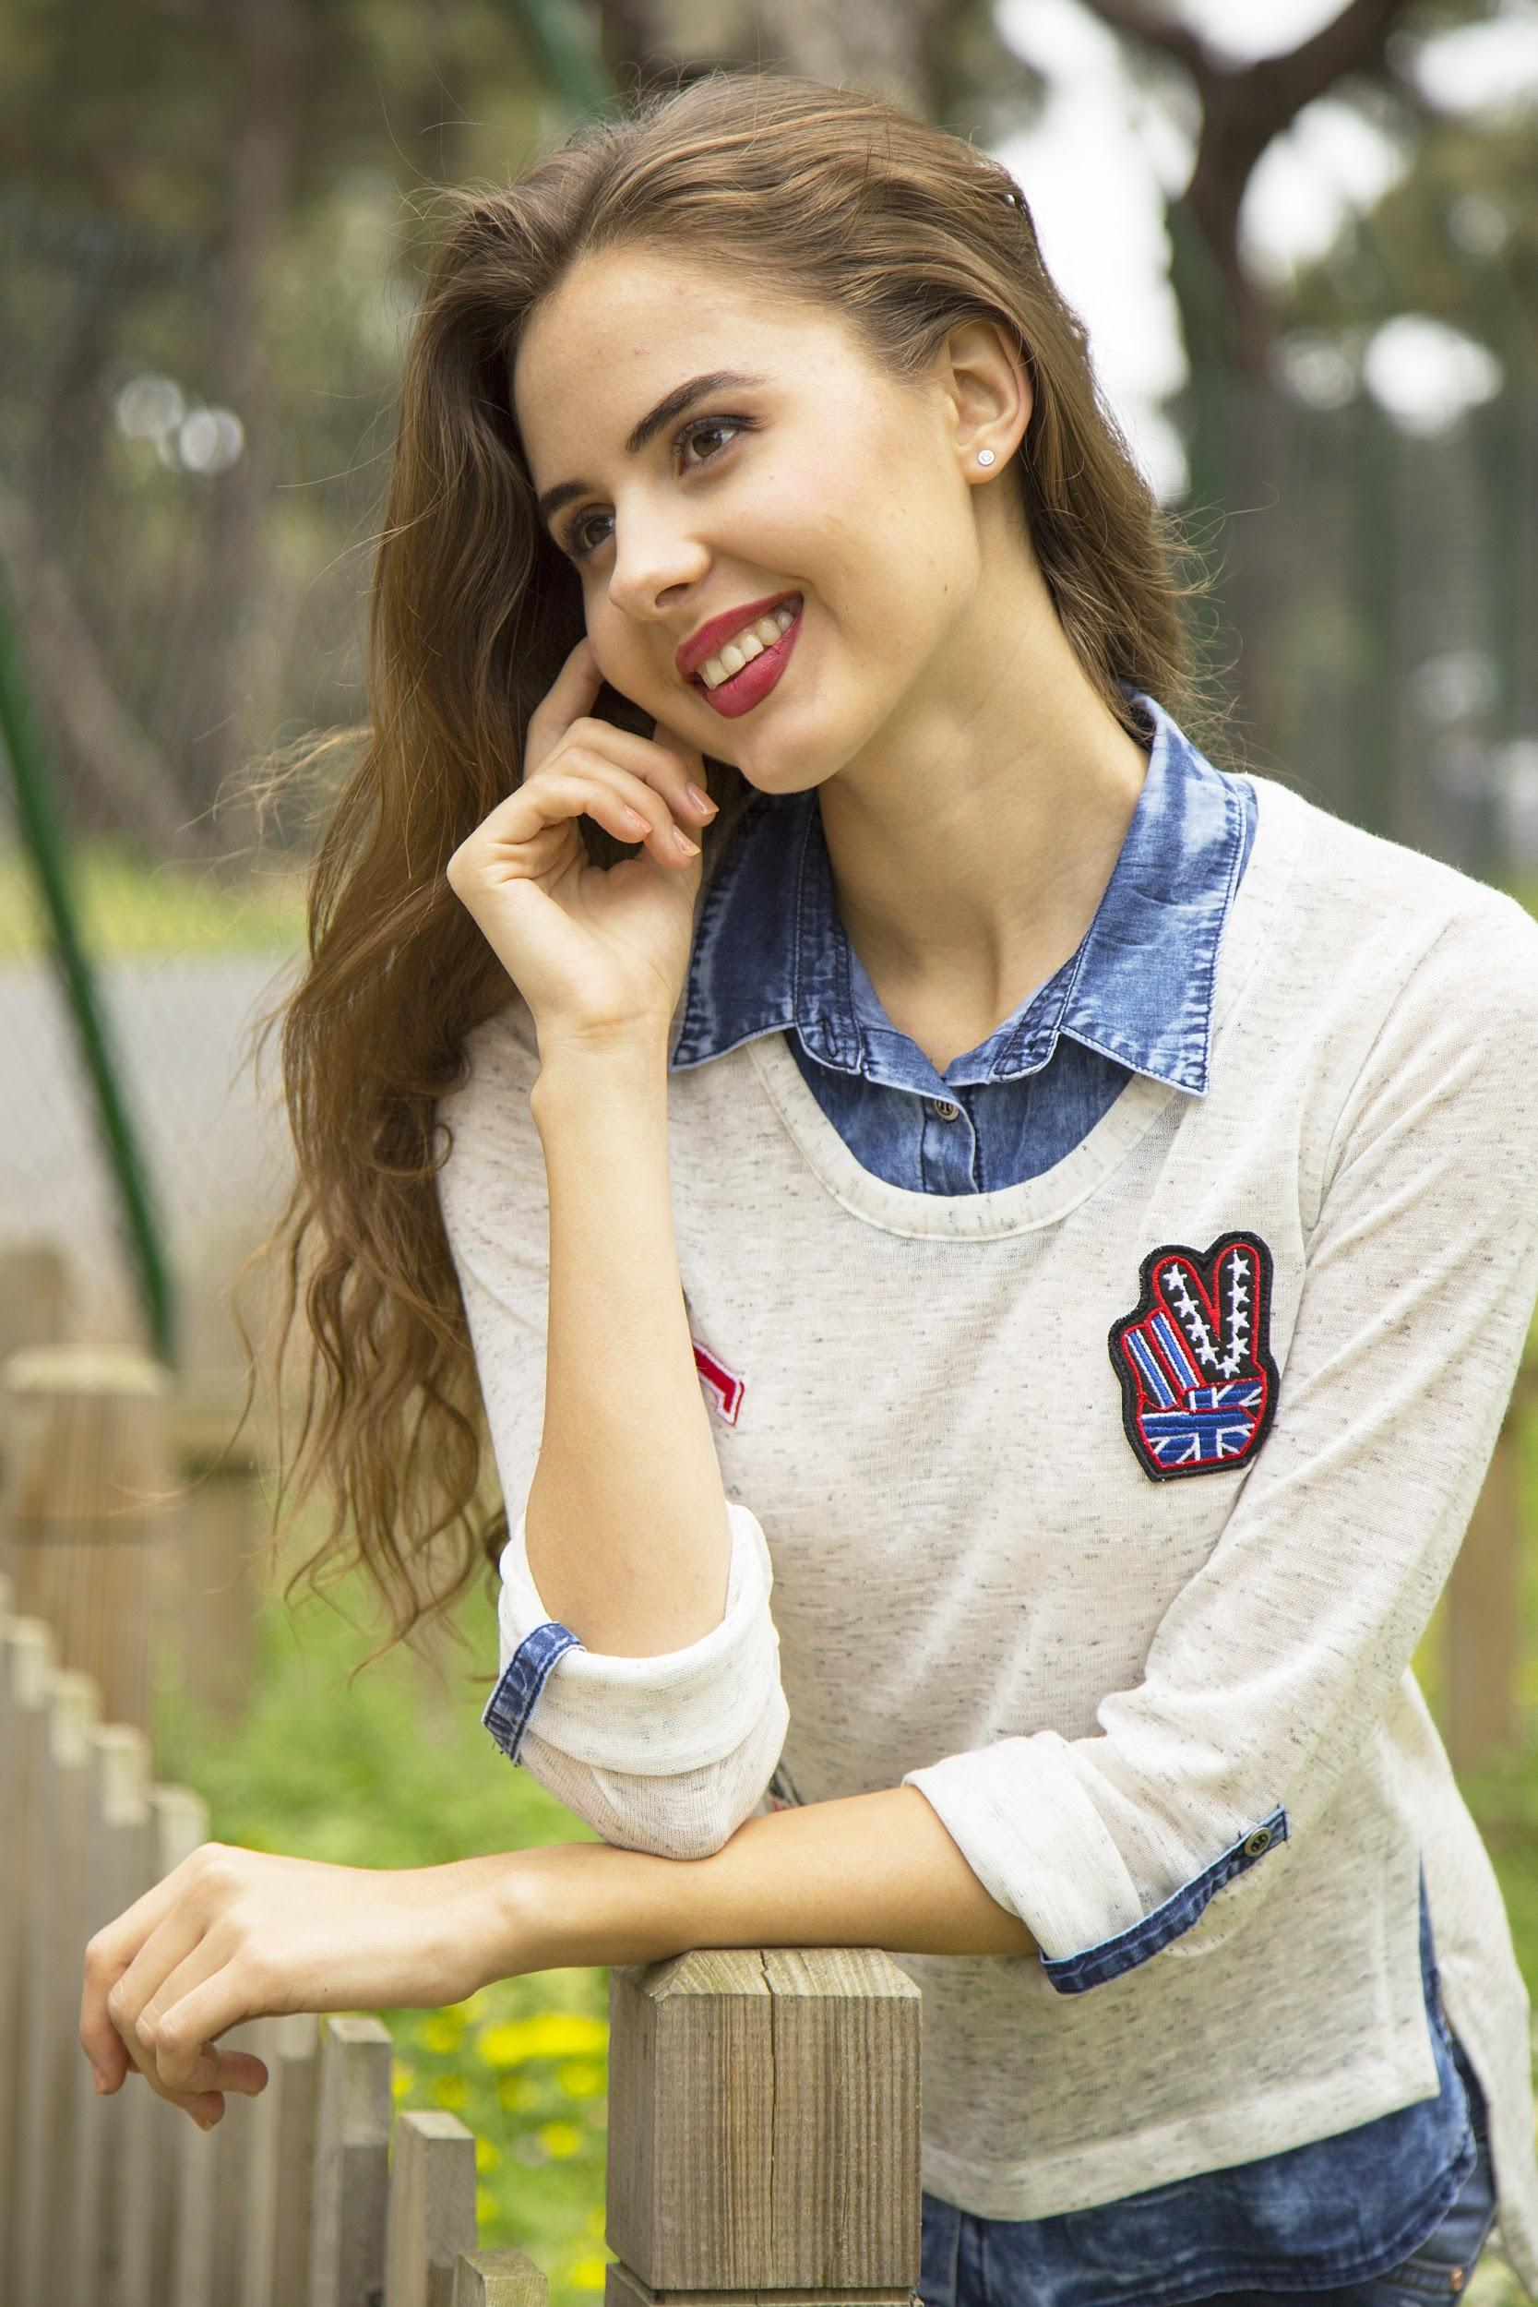
SEKSUELE ONTWIKKELING
Hormonale veranderingen - lichamelijke veranderingen
Hevige verliefdheden
Seksuele activiteiten; grenzen verkennen
Seksuele geaardheid
Aan het einde van de fase is het lichaam volgroeid
Notes:
Hormonale veranderingen;
•Schaamhaar/ okselhaar
•Borsten gaan groeien
•Eierstokken groeien => menstruatie begint
•Natte dromen
•Baardgroei
Heftige verliefdheden: Jongens zijn vaak ouder dan de meisjes – omdat meisjes een of twee jaar sneller in hun ontwikkeling zijn
•
Seksuele activiteiten: ze gaan grenzen verkennen. Worden seksueel actief (ontluikende seksualiteit) – maar willen vooral veel privacy
Seksuele geaardheid: de vraag komt val ik op mannen, vrouwen of beide?
Einde van deze fase is je lichaam volgroeid.

Slide 15
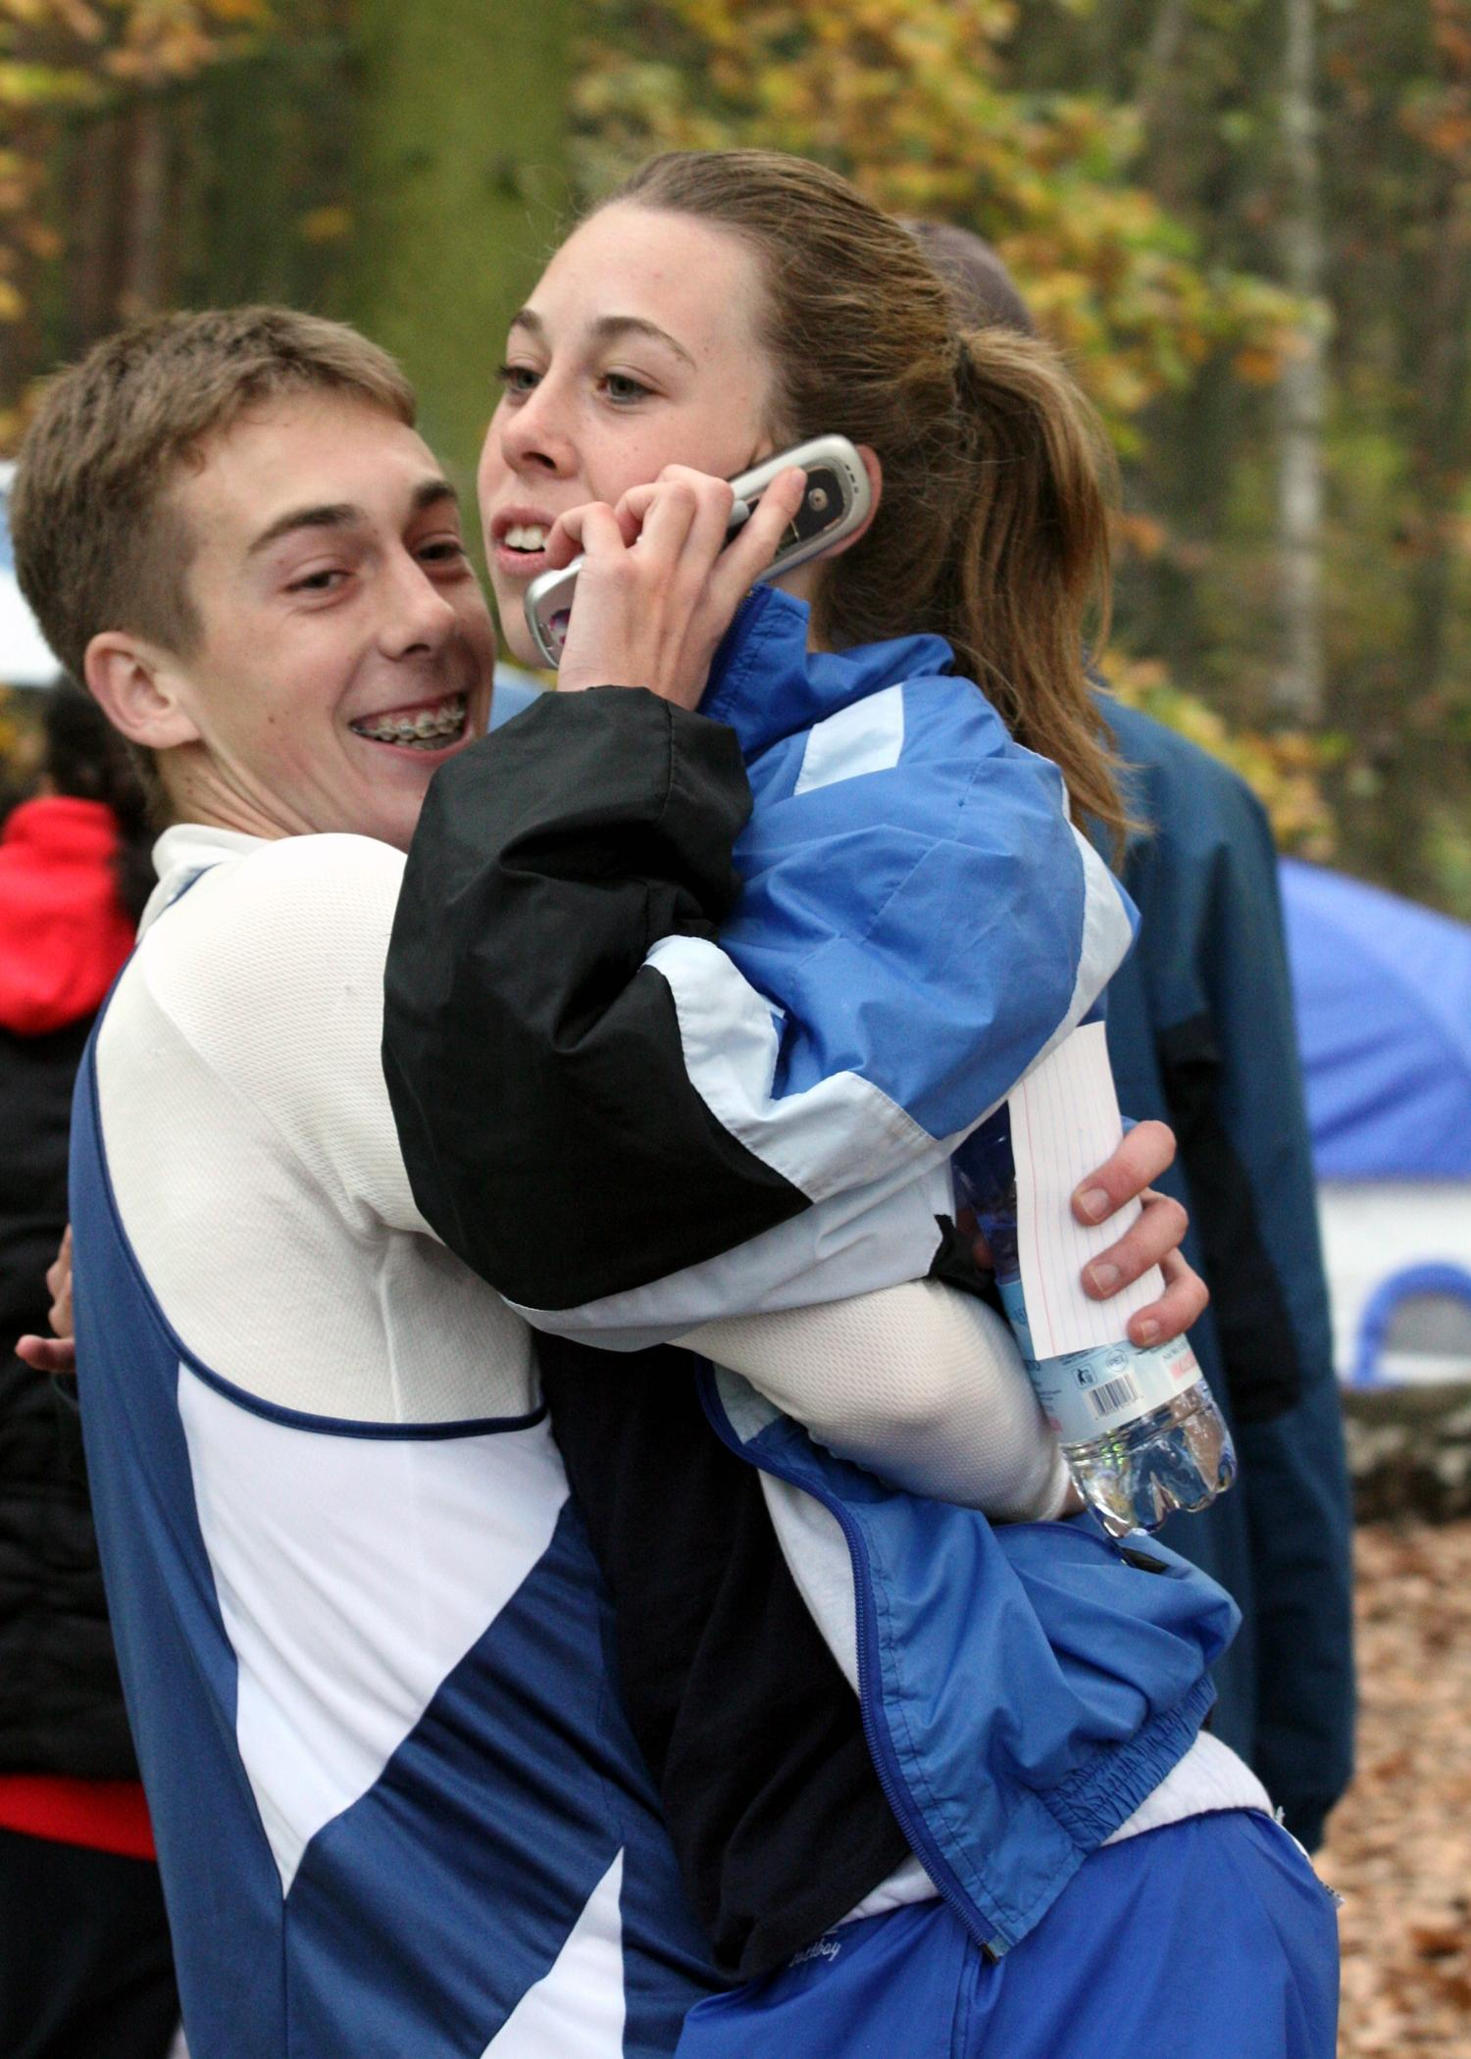
LICHAMELIJKE ONTWIKKELING
Meisjes
De groeispurt begint rond hun tiende
Menstruatie en borstontwikkeling begint rond hun elfde
Schaamhaar, okselhaar
Jongens
De groeispurt begint rond hun twaalfde
Penis groeit, balzak zakt
Spermaproductie (13 jaar)
Lichaamshaar
De stem wordt lager.
Notes:
Verschil puberteit en adolescentie

Slide 16
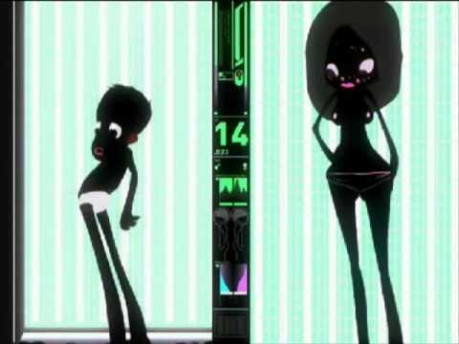
LICHAMELIJKE ONTWIKKELING
Meisjes
De groeispurt begint rond hun tiende
Menstruatie en borstontwikkeling begint rond hun elfde
Schaamhaar, okselhaar
Jongens
De groeispurt begint rond hun twaalfde
Penis groeit, balzak zakt
Spermaproductie (13 jaar)
Lichaamshaar
De stem wordt lager.

Slide 17
TAALONTWIKKELING
Klankontwikkeling; dialect, straattaal
Woordenschatontwikkeling
Grammaticale ontwikkeling
Communicatieve ontwikkeling
Metalinguistische ontwikkeling
Schriftelijke taalontwikkeling
Notes:
Klankontwikkeling; dialect, straattaal=mengeling van Turks, Marokkaans, Nederlands, Surinaams etc.
Woordenschatontwikkeling: levenlang groeiend. is vaak groter dan men op school denkt.
Grammaticale ontwikkeling: einde basisschool = kind taalbewustzijn volwassen
Communicatieve ontwikkeling:
•Leren discussiëren
•Hoofd en bijzaken onderscheiden
•Reflecteren (is ook metalinguïstisch)
•Effectief informatie uitwisselen
•
Metalinguistische ontwikkeling: = kunnen nadenken over taal – kunnen reflecteren over taal. Dit houdt nooit op. (voorbeeld: puber schaamt zich omdat hij een leuk meisje uit wilde vragen en in zijn ogen een verkeerd woord heeft gekozen)
•
Schriftelijke ontwikkeling:
•Schrijven = hulpmiddel om gedachten te ordenen, maar ook kennis vastleggen, maar ook om te bewaren en door te geven. (dagboek etc)
•
Leren lezen wordt lezen om te leren
SMS-en is creatief met taal omgaan ff w88 (even wachten)

Slide 18
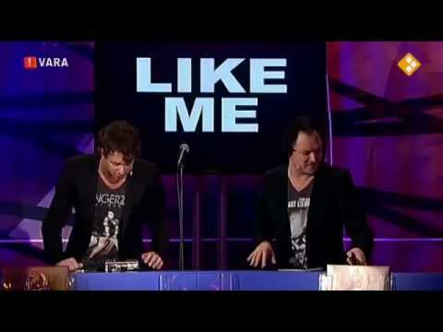
TAALONTWIKKELING
Klankontwikkeling; dialect, straattaal
Woordenschatontwikkeling
Grammaticale ontwikkeling
Communicatieve ontwikkeling
Metalinguistische ontwikkeling
Schriftelijke taalontwikkeling
Notes:
Klankontwikkeling; dialect, straattaal=mengeling van Turks, Marokkaans, Nederlands, Surinaams etc.
Woordenschatontwikkeling: levenlang groeiend. is vaak groter dan men op school denkt.
Grammaticale ontwikkeling: einde basisschool = kind taalbewustzijn volwassen
Communicatieve ontwikkeling:
•Leren discussiëren
•Hoofd en bijzaken onderscheiden
•Reflecteren (is ook metalinguïstisch)
•Effectief informatie uitwisselen
•
Metalinguistische ontwikkeling: = kunnen nadenken over taal – kunnen reflecteren over taal. Dit houdt nooit op. (voorbeeld: puber schaamt zich omdat hij een leuk meisje uit wilde vragen en in zijn ogen een verkeerd woord heeft gekozen)
•
Schriftelijke ontwikkeling:
•Schrijven = hulpmiddel om gedachten te ordenen, maar ook kennis vastleggen, maar ook om te bewaren en door te geven. (dagboek etc)
•
Leren lezen wordt lezen om te leren
SMS-en is creatief met taal omgaan ff w88 (even wachten)

Slide 19
Problemen in de adolescentie
Geestelijk
Depressie
Stemmingswisselingen
Eenzaam voelen
Pestgedrag
Zelfmoord (pogingen)
Seksuele geaardheid
Lichamelijk
Obesitas
Anorexia
Boulimia
Tienerzwangerschap
Soa’s

Slide 20
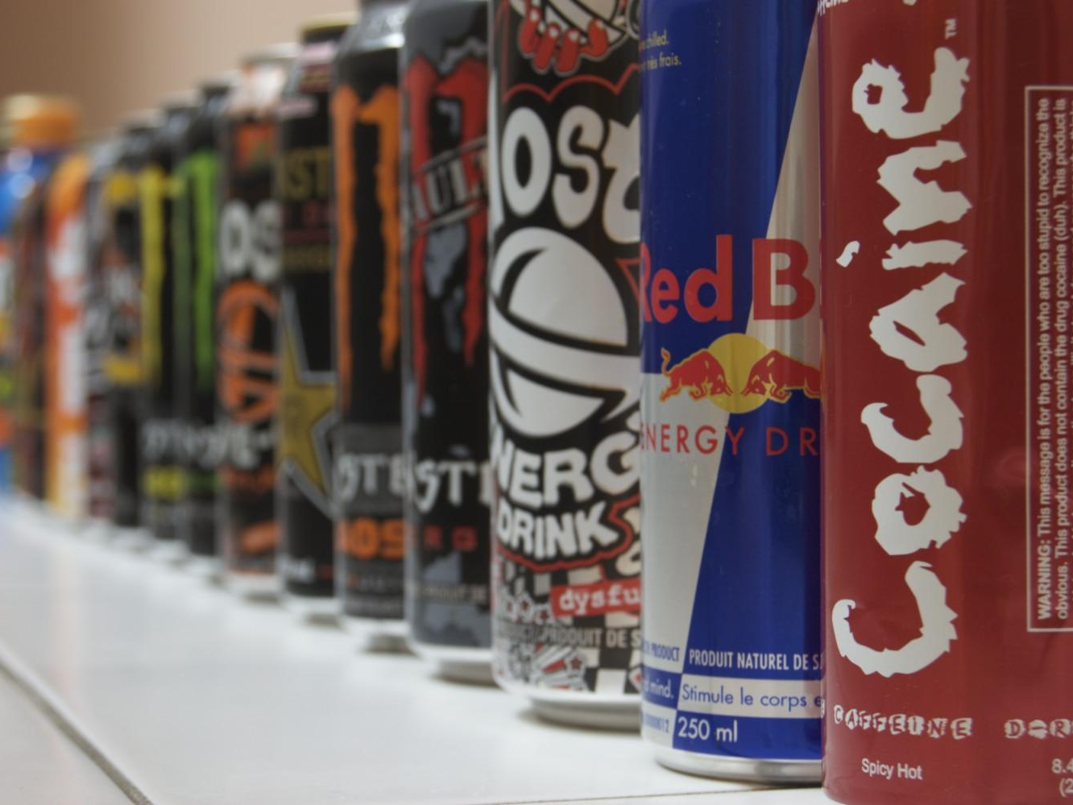
Opdracht
Bureau leef gezonder heeft jullie ingehuurd om een campagne te beginnen tegen het gebruik van energiedrankjes bij adolescenten.
Maak een pitch waarin jullie je idee van beïnvloeding op adolescenten toelichten

Slide 21
Say something, I'm giving up on you I'll be the one, if you want me to Anywhere, I would've followed you Say something, I'm giving up on you
A Great Big World (2013)

Slide 22
2.
Doel
Aan het einde van de les, kan de student benoemen welke ontwikkeling een adolescent doormaakt op de verschillende ontwikkelingsgebieden.

